Slide 1
Ежегодный областной конкурс «Лучший муниципальный служащий» Номинация «История, правовое, организационное обеспечение» Пути совершенствования организации работы муниципальных архивов (на примере архивного отдела Администрации муниципального образования «Гагаринский район» Смоленской области) Попова Светлана Олеговна, начальник архивного отдела Администрации муниципального образования «Гагаринский район» Смоленской области Муниципальное образование «Гагаринский район» Смоленской области 2020 год

Slide 2
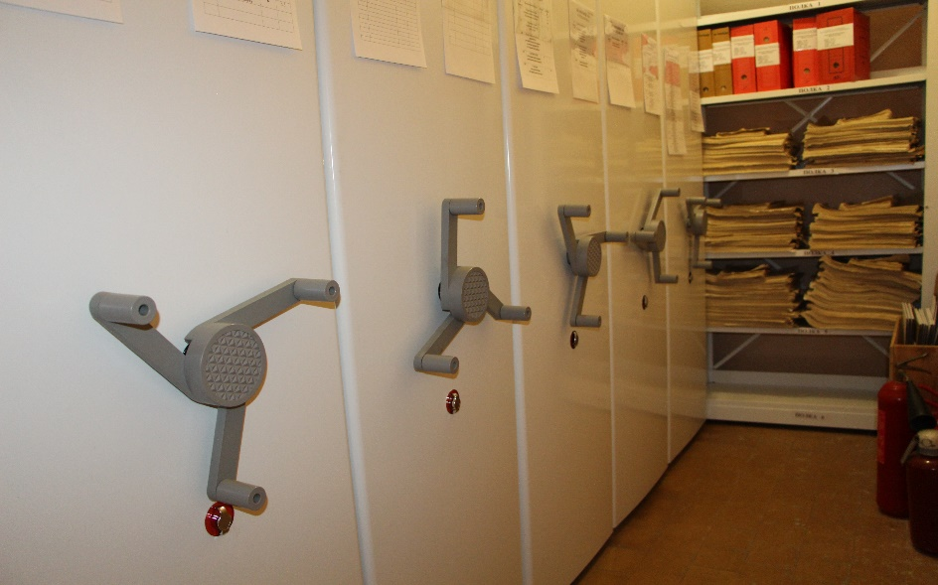
Краткие сведения об отделе
Архивный отдел Администрации муниципального образования «Гагаринский район» Смоленской области располагается в помещениях двух зданий в г. Гагарине (по улице Стройотрядовской и переулку Пушкина).
Общая площадь архивохранилищ – 220 квадратных метров,
протяженность архивных полок – 795 погонных метров.
Загруженность архивохранилищ – 70%.
Сформировано 238 фондов,
45478 единиц документов: 35776 единиц управленческой документации, 9702 – единицы документов по личному составу.

Slide 3
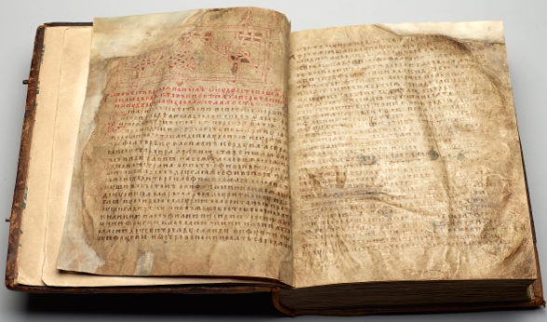
Муниципальный архив - структурное подразделение органа местного самоуправления или муниципальное учреждение, создаваемое муниципальным образованием, которые осуществляют хранение, комплектование, учет и использование документов Архивного фонда Российской Федерации, а также других архивных документов.
Федеральный закон от 22.10.2004 N 125-ФЗ
«Об архивном деле в Российской Федерации»
Основные задачи и функции отдела
Обеспечение сохранности и учет архивных документов, подлежащих постоянному и длительному хранению,
Комплектование отдела документами, имеющими историческое, научное, социальное, экономическое, политическое или культурное значение для муниципального образования
Организационно-методическое руководство деятельностью архивов организаций, организацией документов в делопроизводстве органов местного самоуправления, их структурных подразделений, муниципальных организаций; содействие организациям других форм собственности в порядке реализации отдельных государственных полномочий Администрации в сохранении, комплектовании и использовании их архивов,
Информационное обеспечение органов управления муниципального образования, организация использования архивных документов, удовлетворение прав граждан на архивную информацию.

Slide 4
Схема взаимодействия отдела
Архивный отдел
Глава муниципального образования
Структурные подразделения Администрации муниципального образования »Гагаринский район» Смоленской области
Организации, расположенные на территории района
Граждане
Органы местного самоуправления муниципального образования »Гагаринский район» Смоленской области
Органы местного самоуправления поселений, входящих в состав муниципального района
Органы государственной власти
Организации, расположенные за пределами муниципального района

Slide 5
Проблема:
Необходимость быстрого, качественного исполнения полномочий по решению вопросов местного значения в сфере архивного дела, по обеспечению деятельности органа местного самоуправления муниципального образования, но невозможность в силу материального, кадрового обеспечения.
Цель:
Создать условия для
б)организаций-источников комплектования муниципального архива;
а) органов местного самоуправления, муниципальных архивов;
управления архивным делом в муниципальном образовании
организации качественного хранения, комплектования, учета и использования документов:

Slide 6
Основные проблемы, возникающие при реализации задач, возложенных на муниципальные архивы и пути их решения
Проблемы | Пути решения возникающих проблем | Реализация во времени
Слабая материальная база, которая не позволяет обеспечить необходимые условия хранения документов | Разработка муниципальных программ, направленных на: улучшения материально-технической базы муниципального архива; увеличение финансирования муниципального архива; оснащение архива новейшими техническими комплексами, позволяющими ускорить рабочие процессы; создание электронных баз данных, ускоряющих процессы поиска необходимой информации; обеспечение архивного отдела людскими ресурсами, имеющими специальные компетенции; обеспечение своевременного повышения квалификации имеющихся работников Взаимодействие с налоговыми органами и работниками прокуратуры по вопросам сохранности документов по личному составу ликвидирующихся организаций Консультирование сотрудников ликвидирующихся организаций по вопросам передачи документов по личному составу в упорядоченном виде на архивное хранение | 1 месяц поэтапно 8 лет
Устаревшее оборудование, на котором работают сотрудники архивных отделов |  | поэтапно 8 лет 3 года
Трудоемкость и длительность поиска необходимой информации
 |  | поэтапно 8 лет 3 года
 |  | постоянно
Ограниченное количество человеческих ресурсов, обладающих необходимыми компетенциями
Утрата документов по личному составу ликвидирующихся организаций на стадии ведомственного хранения, нежелание конкурсных управляющих заниматься вопросом обработки, описания и передачи этих документов на архивное хранение |  | постоянно

Slide 7
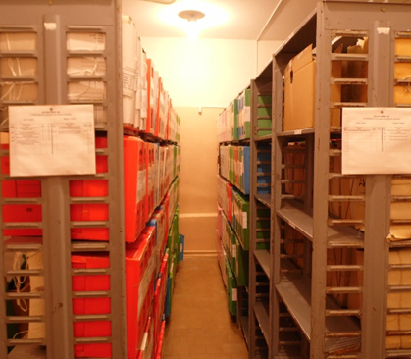
Обеспечение сохранности и учет архивных документов
В Гагаринском районе с 2012 года действует муниципальная программа «Обеспечение сохранности документов архивного фонда Российской Федерации на территории муниципального образования «Гагаринский район» Смоленской области
.
В период с 2012 по 2019 год по Программе на развитие материально-технической базы архивного отдела муниципального образования «Гагаринский район» Смоленской области б выделено 2328,5 тысяч рублей.
заменены оконные блоки в помещении по ул. Стройотрядовская, д.10; проведен частичный ремонт помещений отдела;
проведен ремонт мягкой кровли над помещением отдела по адресу: ул. Пушкина,д.5;
приобретены 2 компьютера, копировальный аппарат формата А3, металлические стеллажи для хранилищ, мобильные архивные стеллажи;
БЫЛО
СТАЛО

Slide 8
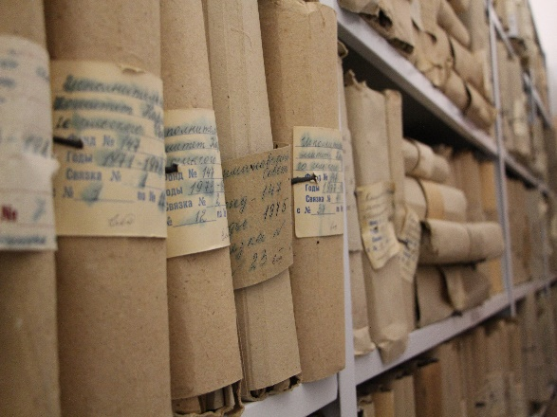
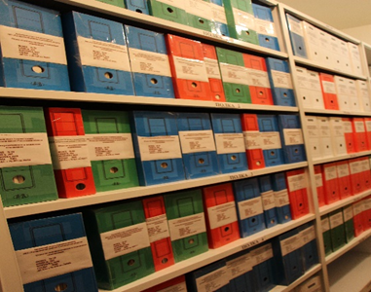
Обеспечение сохранности и учет архивных документов
смонтирована и введена в эксплуатацию система пожаротушения в помещении по адресам ул. Пушкина,д.5 и Стройотрядовская, д.10 , а также приобретены порошковые огнетушители;
приобретена мебель в помещение для приема посетителей;
ежегодно приобретаются картонные короба для катронирования документов закрытых фондов
За 8 лет закартонировано в специальные архивные короба 24789 единиц хранения, что составляет более 50% находящихся на постоянном хранении документов
БЫЛО

Slide 9
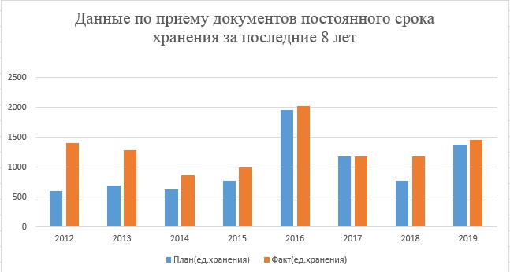
Комплектование отдела документами
49 организаций-источников комплектования
Документы муниципальных организаций
Документы федеральных организациях, расположенных на территории района
Документы по личному составу ликвидированных организаций района, в том числе, находящихся в стадии банкротства
помощь в проведении экспертизы ценности документов, систематизации, упорядочению, описанию документов
2012 -2019 гг. –
18 новых фондов
(1671 единица хранения)
в упорядоченном, описанном состоянии ежегодно, согласно утвержденному графику.
МУНИЦИПАЛЬНЫЙ АРХИВ
Результат
Фактический прием документов за 8 лет превышает плановые цифры

Slide 10
Передача управленческой документации органов местного самоуправления сельских поселений
2018 г.
Преобразование 15 сельских поселений Гагаринского района Смоленской области в 3 поселения
2019 г.
Разработаны:
методика по организации упорядочения, описания и передачи на архивное хранение документов постоянного срока хранения ликвидирующихся поселений, а также по вопросу оказания практической помощи в части проведения проверки наличия документов временного и долговременного сроков хранения сельских поселений, их поединичного учета и контроля;
- форма акта приема - передачи всей имеющейся в ликвидирующихся поселениях документации, не подлежащей передаче на архивное хранение
Проведена работа по упорядочению, описанию и подготовке к передаче
документов постоянного срока хранения ликвидирующихся поселений на архивное хранение по 2018 год включительно
документов временного и долговременного сроков хранения вновь образованным поселениям
Составленые акты приема-передачи всей оставшейся документации подписаны на первых заседаниях Советов депутатв вновь созданных поселений.
Повышена квалификация работников
2020 г.
Документы постоянного срока хранения ликвидированных поселений за 2019 год переданы на архивное хранение в установленные сроки

Slide 11
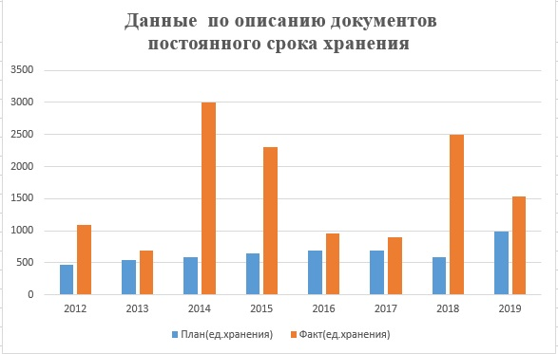
Организационно-методическое руководство деятельностью архивов организаций
Муниципальный архив Гагаринского района Смоленской области
Контроль работы ведомственных архивов организаций
Методическая помощь ведомственным архивам организаций
контроль организации документов в делопроизводстве
контроль отбора документов и передача на постоянное хранение, упорядочение документов по личному составу, обеспечение их сохранности
Консультирование работников организаций -источников комплектования архива
Результат
Ведомственные архивы организаций - источники комплектования архива
Увеличение фактического количества описанных документов к плановым показателям

Slide 12
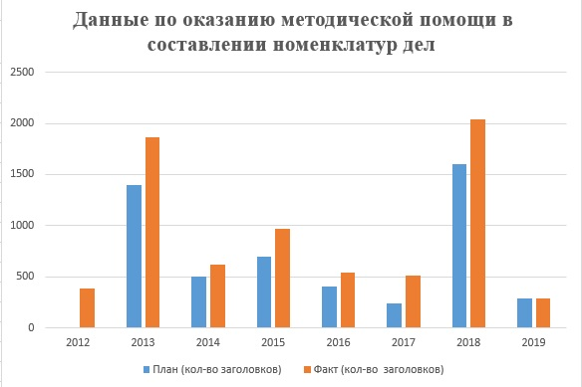
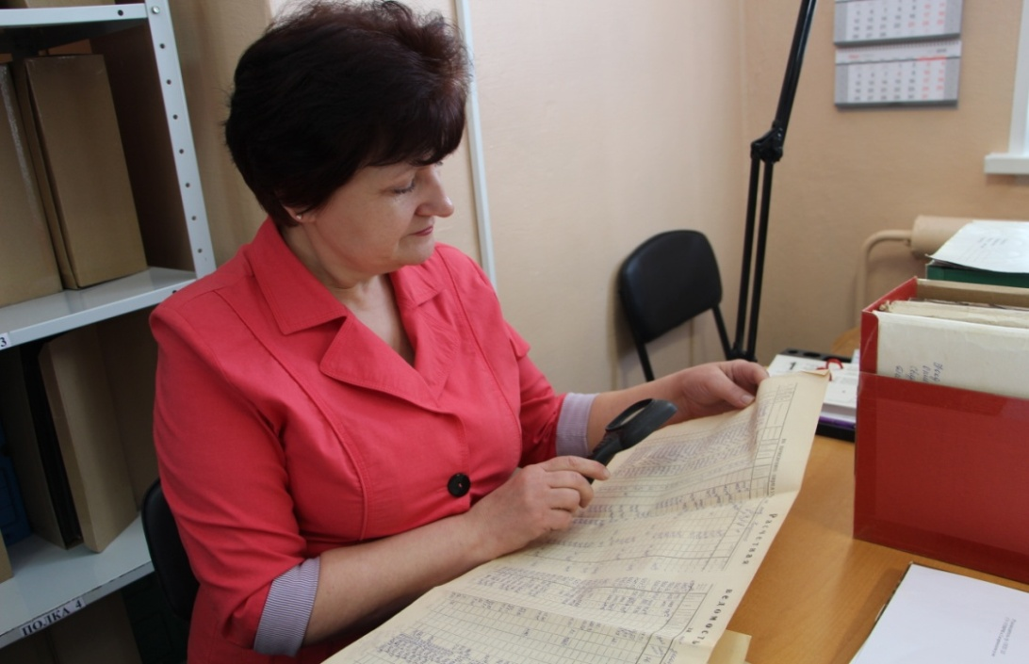
Организационно-методическое руководство деятельностью архивов организаций
Осуществляется взаимодействие с экспертными комиссиями организаций с целью проведения экспертизы ценности документов организаций и недопущению уничтожения документов постоянного срока хранения;
Проводится ежегодная паспортизация архивов организаций - источников комплектования
Оказывается методическая помощь и практическая подготовка к утверждению ЭПК Департамента Смоленской области по культуре годовых разделов описей дел, документов постоянного хранения, описей дел по личному составу, номенклатур дел.
По Памятке по заполнению статистической формы паспорта ведомственного архива, разработанной Поповой С.О.
Клавдия Михайловна Осипова

Slide 13
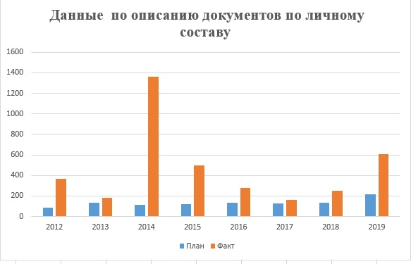
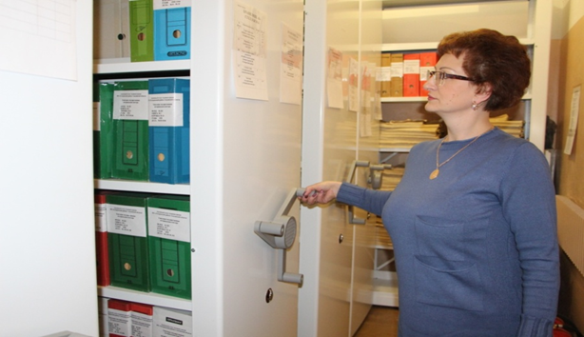
Организационно-методическое руководство деятельности архивов организаций
Недопущение утраты документов по личному составу ликвидирующихся организаций и организаций, находящихся в стадии банкротства
индивидуальные консультации сотрудников ликвидирующихся организаций.
Взаимодействие по вопросу сохранности этих документов, своевременному упорядочению, описанию и передаче их на архивное хранение, а так же побуждению конкурсных управляющих к организации данного вида работ.
с налоговыми органами
с Гагаринской межрайонной прокуратурой
В случае возникновения угрозы утраты документов, сотрудники архивного отдела изымают имеющуюся документацию и проводят ее обработку, упорядочение и описание своими силами (документация ОАО «Гагаринское управление механизации» в 2019 г.).
Результат
Стабильное превышение плановых показателей
Елена Леонидовна Новохатская

Slide 14
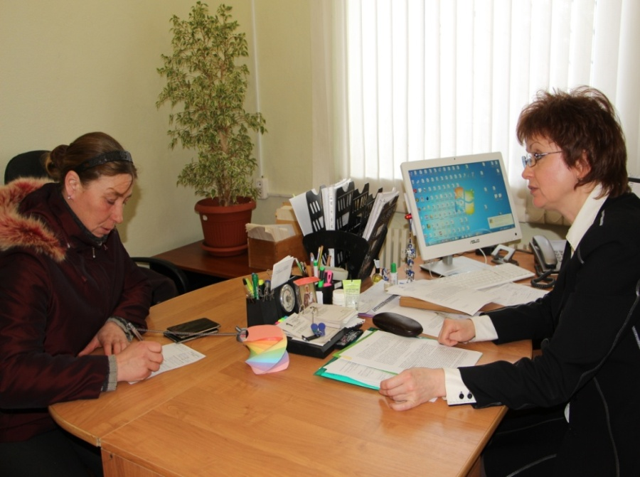
Предоставление гражданам и организациям архивной информации
Использование электронных ресурсов
С 2017 года в рамках реализации муниципальной программы осуществляется электронное взаимодействие с отделением Пенсионного фонда в Гагаринском районе.
Созданы базы данных и поиска документов по темам: «представление земельных паев», «выделение участков под строительство гаражей», «переименование улиц», «перенумерация домов».
В стадии активизации – база данных о земельных участках, предоставленных гражданам под индивидуальное жилищное строительство в границах современного Гагаринского района, начиная с 1943 года.
На сайте муниципального образования «Гагаринский район Смоленской области, на страничке архивного отдела размещены список фондов, имеющихся в отделе, реестр описей документов.
Результат
Сокращены сроки предоставления информации, время исполнения запросов.
Информационные потребности граждан исполняются непосредственно на приеме.
Освободило граждан от необходимости запрашивать сведения для оформления пенсий непосредственно в архивном отделе.

Slide 15
Распространение опыта
Начальник отдела Попова Светлана Олеговна выступает на районных и областных семинарах , организованных органами власти, по вопросам делопроизводства и ведения ведомственных архивов перед главами муниципальных образований и специалистами администраций сельских поселений и муниципальных районов Смоленской области.
Доклад Поповой С.О. на научной конференции, посвященной 95-летию архивной службы Смоленской области по теме « Работа муниципальной архивной службы на примере архивного отдела Администрации муниципального образования «Гагаринский район» Смоленской области» опубликован в журнале «Край Смоленский» в июне 2013 года
С методикой передачи документации от органов местного самоуправления ликвидирующихся сельских поселений района ознакомлены главы муниципальных образований, специалисты сельских поселений, образованных в результате объединения на областном семинаре в 2019 году.
Памятка по заполнению статистической формы паспорта ведомственного архива, разработанной Поповой С.О. применяется на практике по всей Смоленской области

Slide 16
